Slide 1
2022년
위해관리계획 고지
㈜ 케이씨씨 울산공장

Slide 2
2022년 위해관리계획 고지
◆
◈ 본 서문은 실제상황이 아니며 [화학물질관리법] 제42조에 따라 사고
대비물질 사고로 인한 주민피해를 최소화하기 위하여, 당 사업장의 자체방제계획을 인근
주민에게 사전 배포 및 고지하고 있음을 알려드립니다.

Slide 3
Contents
1. 사업장 현황 및 유해화학물질 보유현황
2. 초기대응 조직도 및 비상연락
3. 초기 신고 / 보고
4. 사고대비물질 유해성 정보 및 행동요령
5. 사고 시 주민 대피경로
6. 관공서 협조사항 및 응급조치 계획
7. 비상방제장비 현황

Slide 4
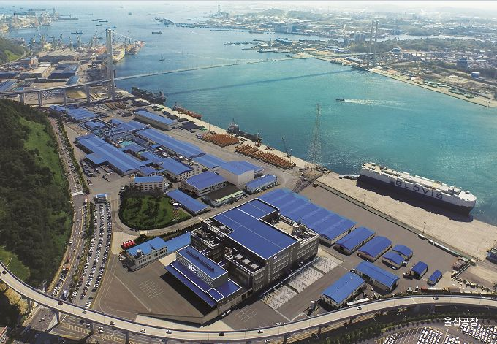
사업장 현황 및 유해화학물질 보유현황
1
사업장현황
설립일
1974년 7월
임직원 수
502 명
생산제품
도료 및 합성수지류
부지면적
231,043 ㎡ [약 7만여평]
(2) 사업장 사고대비물질 일취급현황
물질명
톨루엔
아세트산 에틸
용도
도료 제조
도료제조
특성
유독성, 고인화성
유독성, 고인화성
일취급량
14 ton
1.3 ton

Slide 5
초기대응 조직도 및 비상연락
2

Slide 6
초기대응 조직도 및 비상연락
2
비상통제조직도

Slide 7



초기 신고/보고
3
⑴ 초기 신고/보고
◈ 경보전파방법
누출사고 발생
초기방제작업
▷ 비상사태 선포
▷ 주민대피홍보
▷ 합동방제작업
▷ 비상사태 해제
▷ 사후조치
▷ 재발방지대책수립
◈ 사고 시 조기 경보전달
사고발생
경보전파(유선)
관공서 접수
주민대피 홍보

Slide 8
사고대비물질 유해성 정보 및 행동요령
4
◆ 첨부자료(화학사고 위험 및 응급대응 정보 요약서) 참조

Slide 9
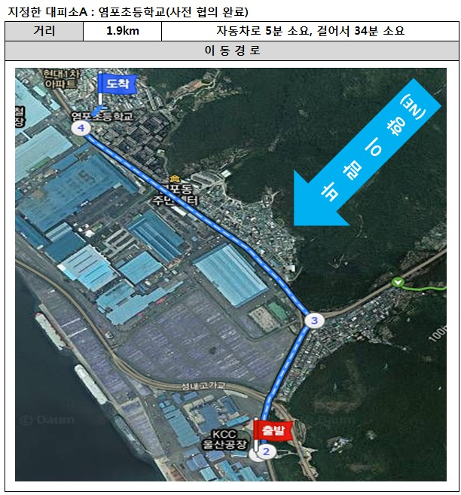
사고 시 주민 대피경로
5

Slide 10
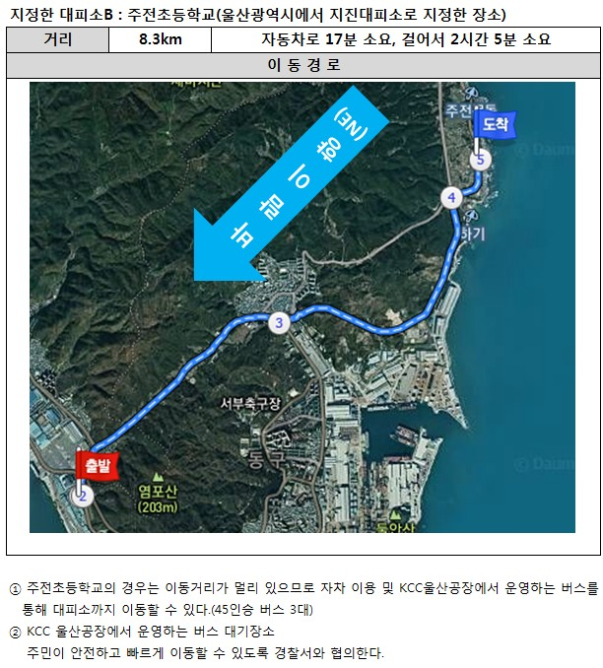
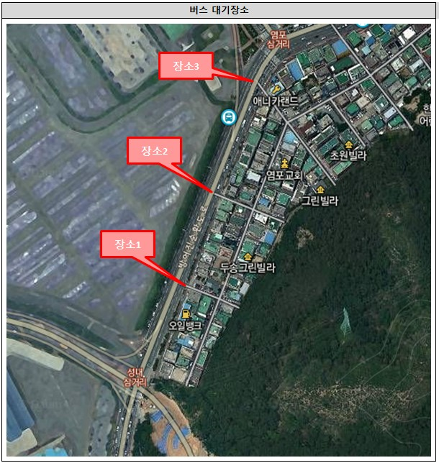
사고 시 주민 행동요령 및 대피경로
5

Slide 11
관공서 협조사항 및 응급조치 계획
6
⑴ 관공서 협조사항
주민센터/경찰서
▷ 사고 시 대피장소 안내 및 도로 확보
▷ 기후 영향을 파악하여 대비로 선정[바람방향 반대방향의 대피소 선정]
합동방제센터/
소방/지자체
▷ 사고 접수 후 방제장비 및 설비 협조하여 현장 지휘
▷ 사고사항 전파하여 주민 대피 유도
⑵ 응급조치 계획
신체접촉 시
▷ 즉시 오염된 의복과 장신구를 벗기고 다량의 흐르는 물로 세정
▷ 화상 부위에 멸균붕대 등 상처부위를 보호
▷ 즉시 병원[전문의]로 후송하여 치료를 받는다
흡입 또는
섭취 시
▷ 흡입 시 인공호흡이 가능한 간이 구명기를 이용하여 산소를 공급
▷ 섭취 시 많은 양의 물을 공급
▷ 억지로 구토를 시키지 않는다
▷ 즉시 병원[전문의]로 후송하여 치료를 받는다

Slide 12
비상방제장비 현황(1)
7

Slide 13
비상방제장비 현황(2)
7

Slide 14


